Slide 1

Jeroen de Vries

Slide 2


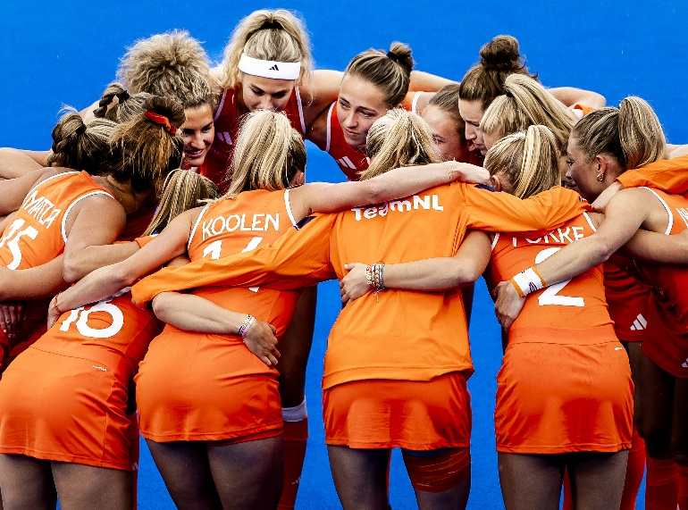
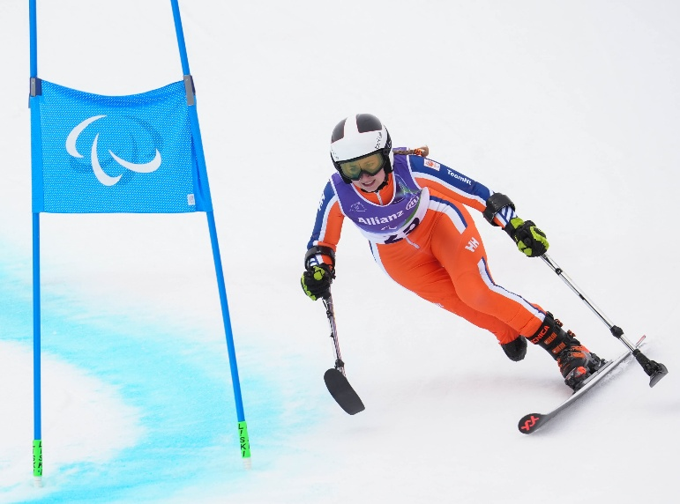

Inhoudsopgave
Titel pagina
Titel pagina
Titel pagina
Titel pagina
Titel pagina

Slide 3
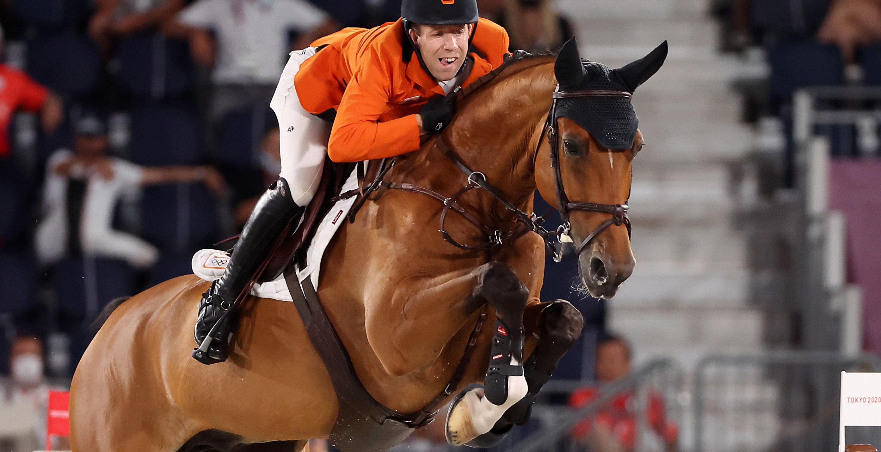
Titel pagina
Titel pagina

Slide 4
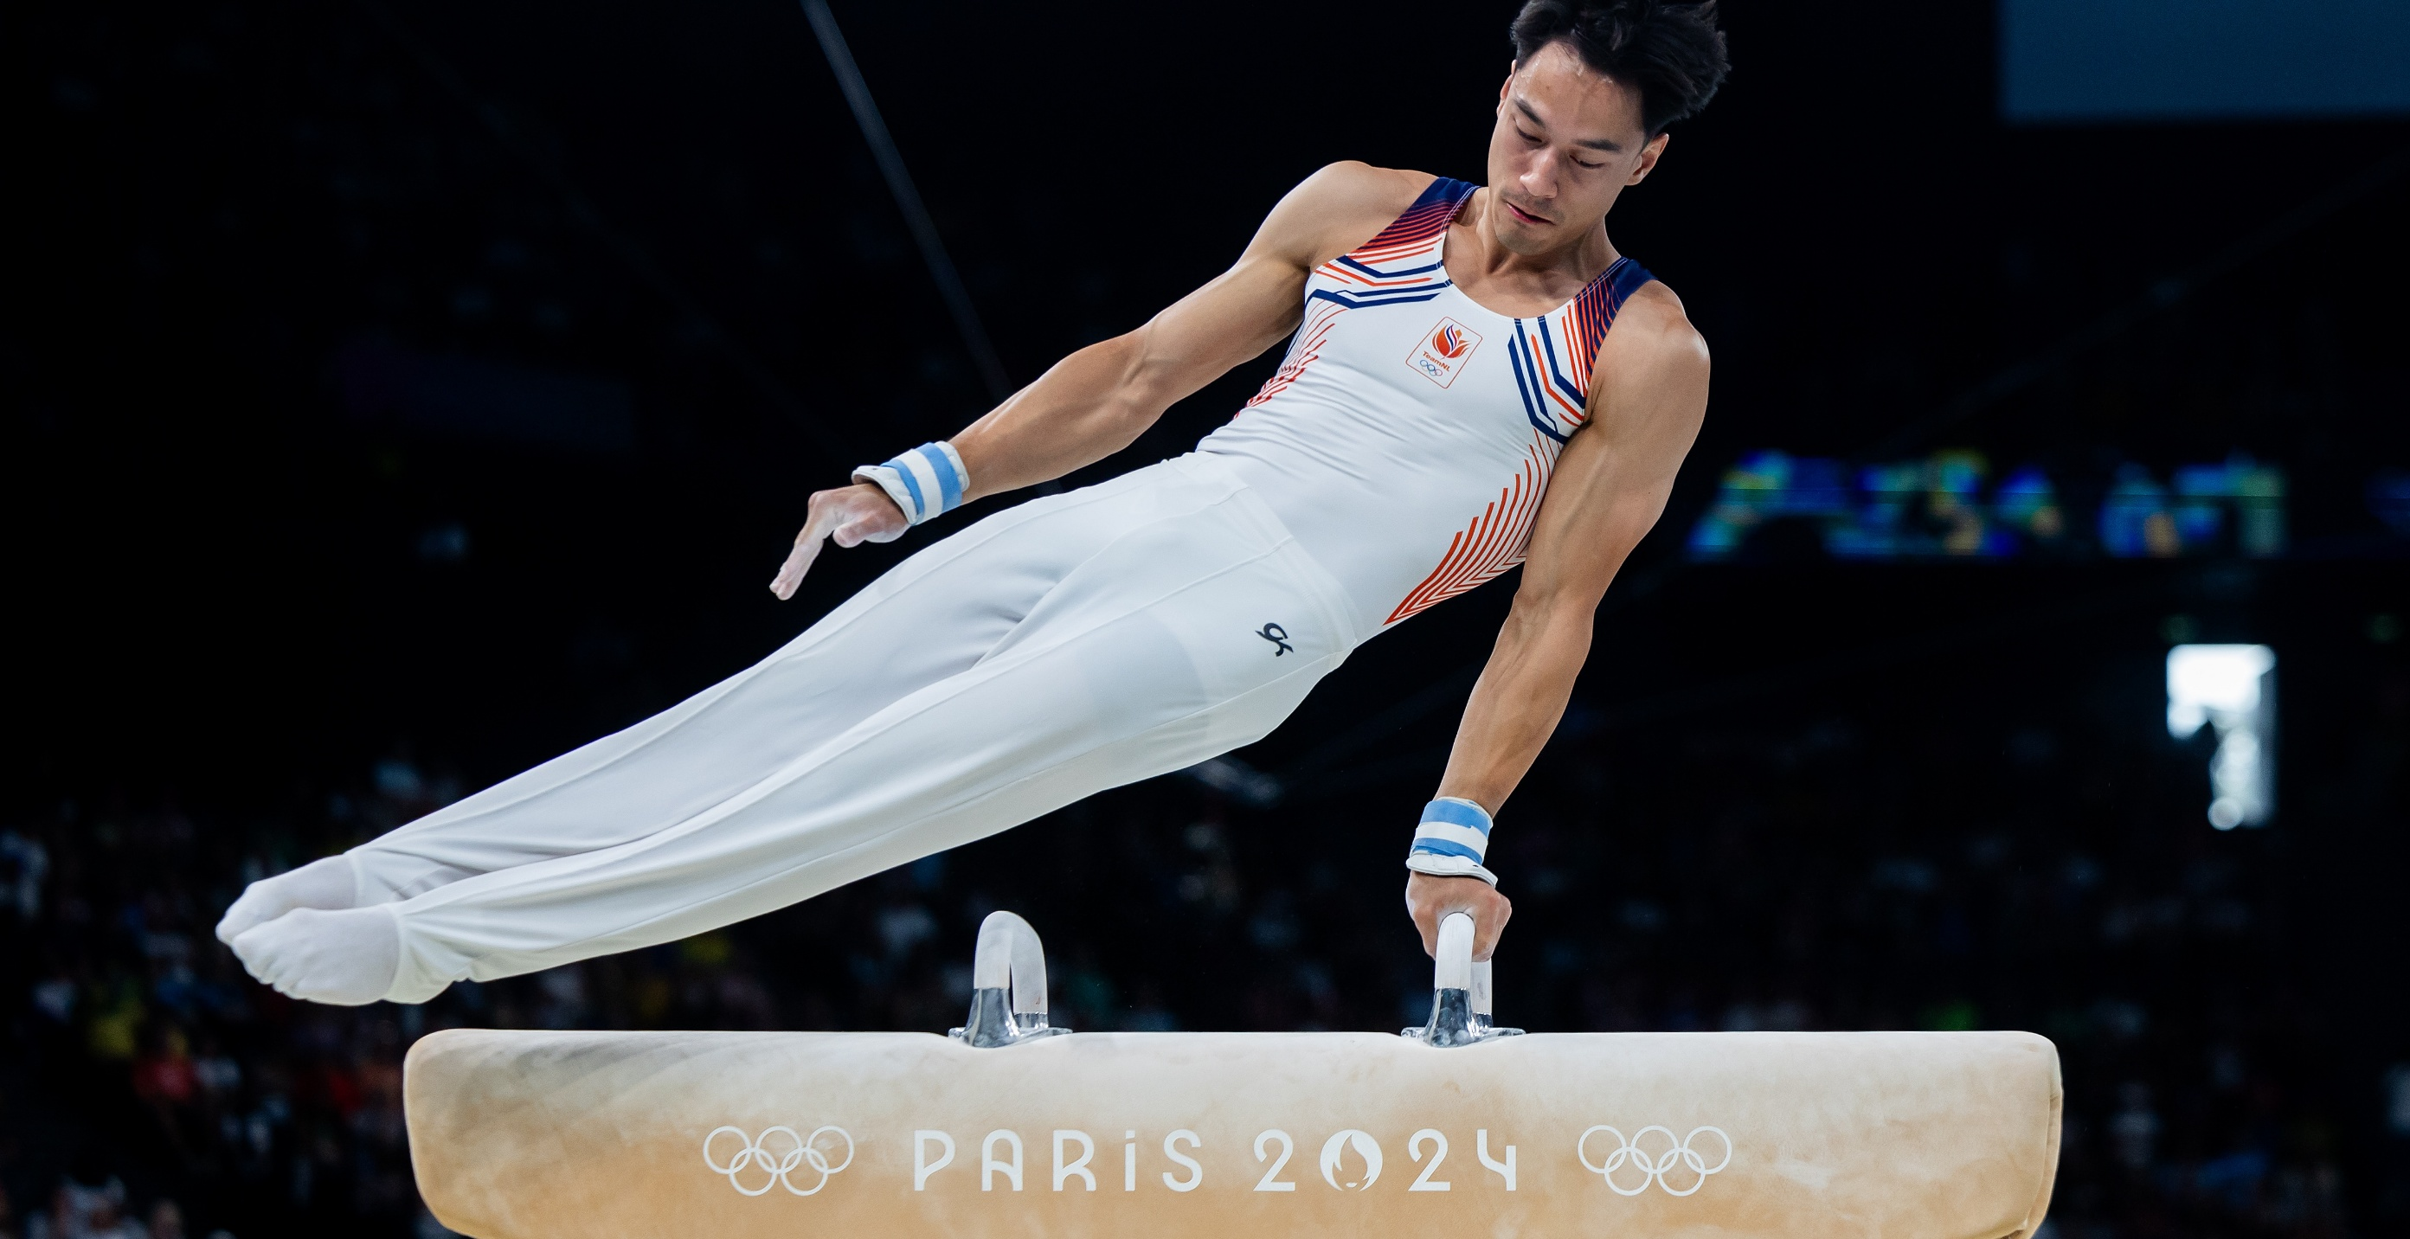
Titel pagina
Titel pagina

Slide 5

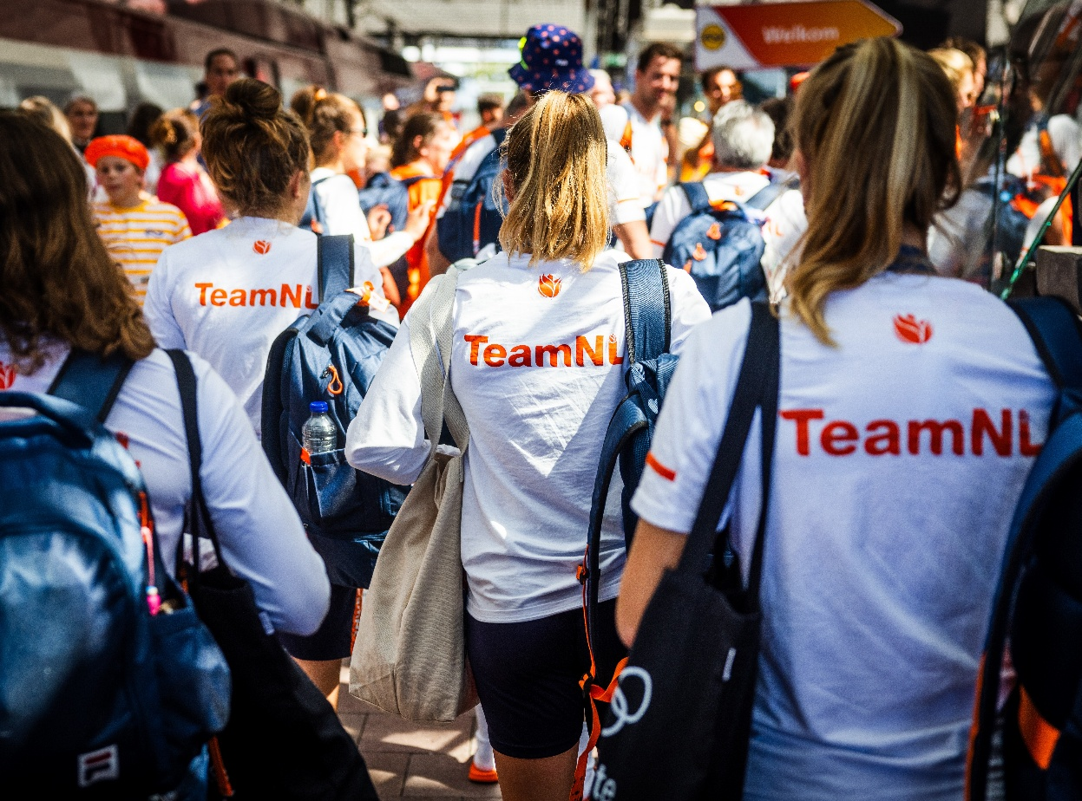


Titel pagina
Sport is er voor iedereen. Het maakt niet uit of je snel bent of juist nog veel moet leren. Er is altijd wel een sport die bij jou past. Misschien hou je van rennen, springen, dansen of juist van een teamsport, zoals voetbal of hockey. Het belangrijkste is dat je plezier hebt!

Slide 6


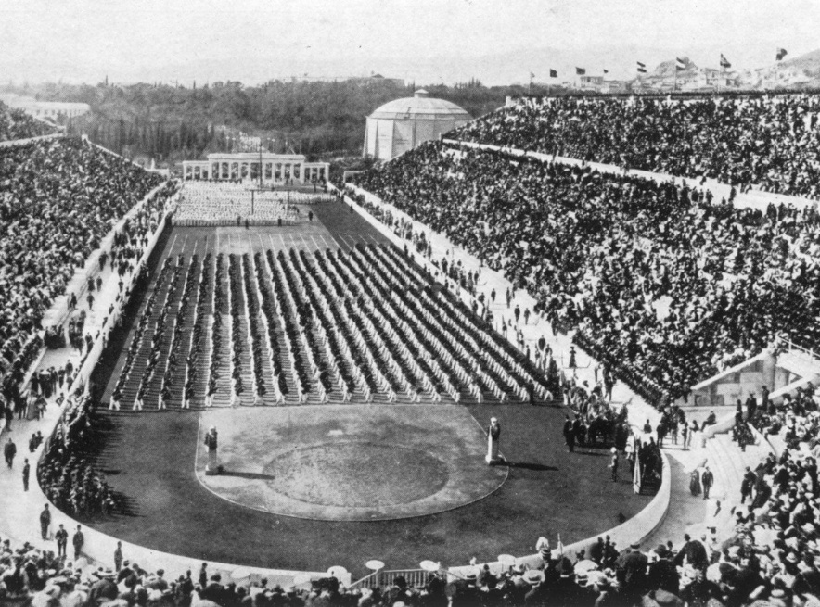

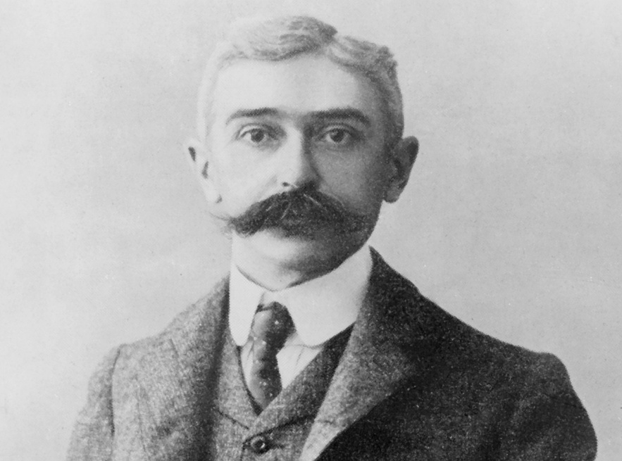
Ontstaan
Olympische
Spelen
Wanneer zijn de Olympische Spelen ontstaan?
In welk land waren de eerste Olympische Spelen?
Wie heeft de Olympische Spelen bedacht?

Slide 7




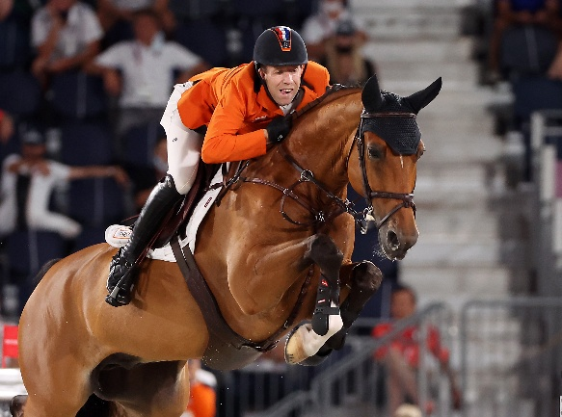
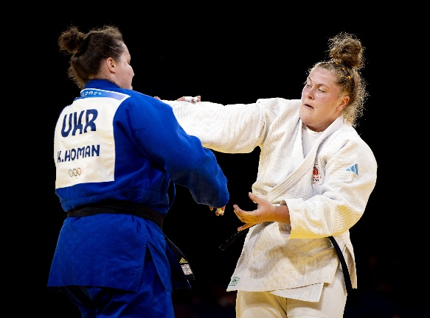
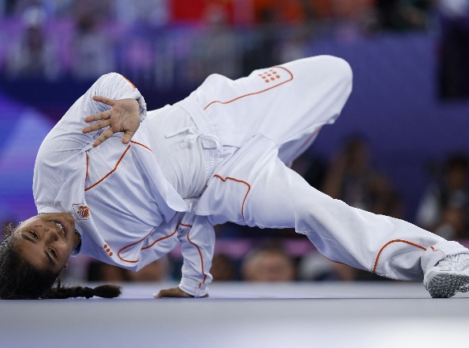
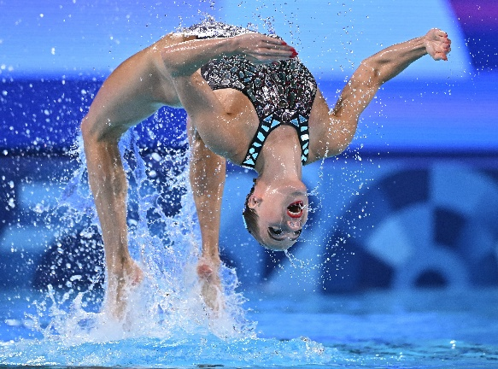

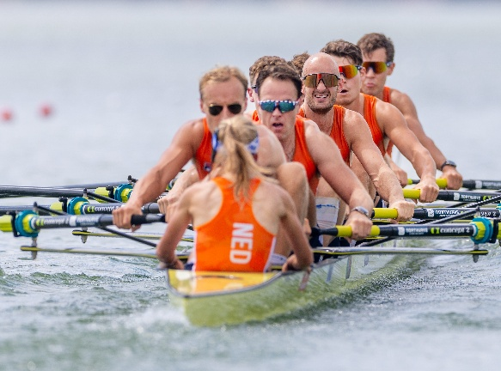
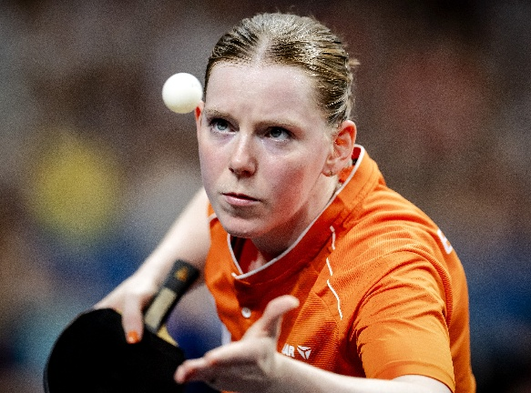
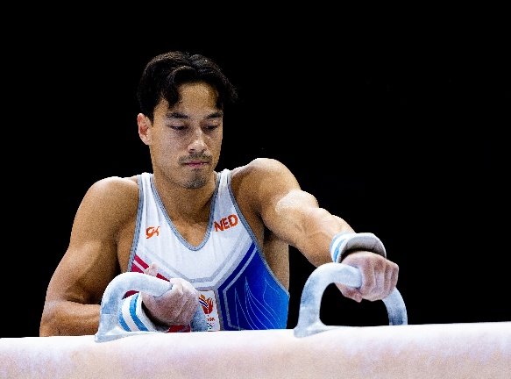


TeamNL

Slide 8

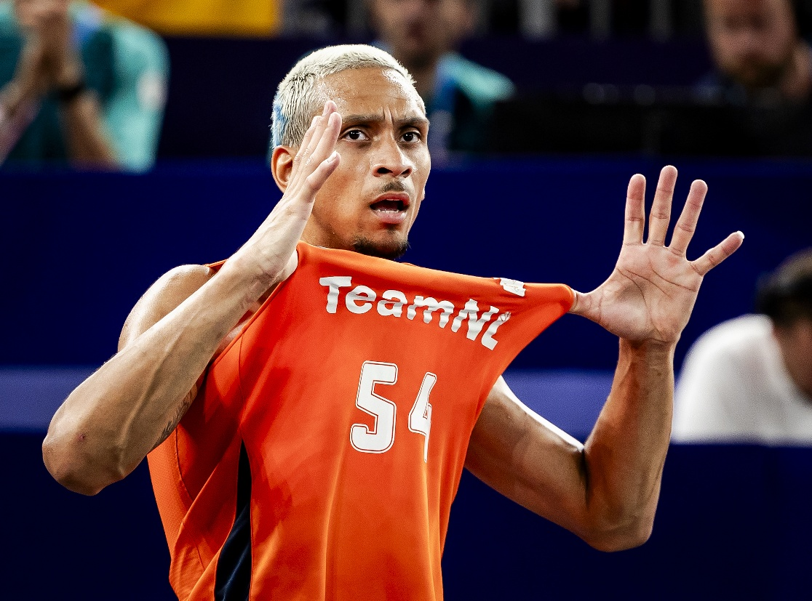

Quiz
Wie weet de naam van deze sporter?
James Worthy
James Bond
Worthy de Jong
Wouter de Vries

Slide 9
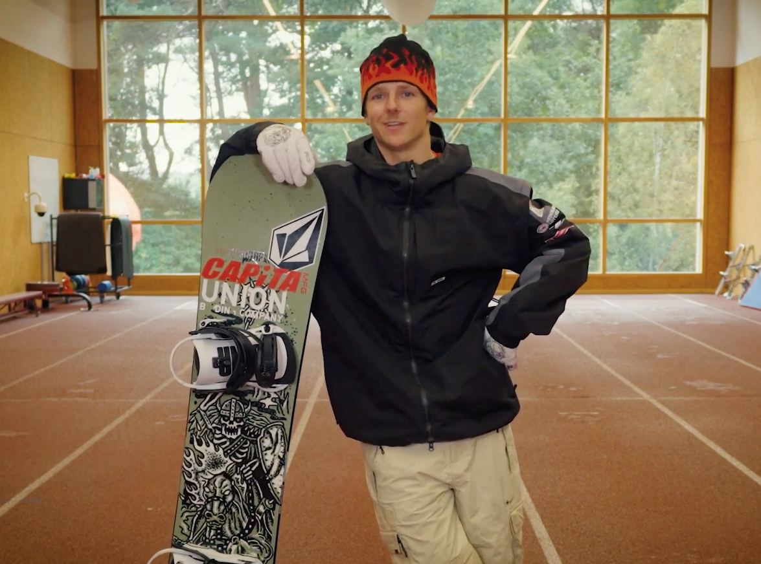



Energizer
Spring met Niek zo hoog als je kan!

Slide 10



Naam:
Leeftijd:
Sport:

Slide 11







Vind hier alle losse iconen en creëer je eigen pagina's!

